Slide 1



INICIO DE GRABACIÓN

Slide 2

INDICE
1
PROCESO ORGANIZACIÓN DE LAS PERSONAS
2
CONCEPTOS
3
EJEMPLOS APLICADOS
4
CONCLUSIONES

Slide 3



División del trabajo
Jerarquización
Departamentalización
Descripción del puesto
Coordinación
Organigramas
Manuales
ORGANIZACIÓN DE LAS PERSONAS

Slide 4



CONTENIDO GENERAL DEL CURSO
SEMANA | CONTENIDO
SEMANA 1
SEMANA 1 | INDUCCION
SEMANA 2 | CAPITAL HUMANO
SEMANA 3 | INCORPORACION DE PERSONAL
SEMANA 4 | PROCESO ORGANIZACIONAL
SEMANA 5 | MANUAL DE FUNCIONES Y GRONOGRAMA
SEMANA 6 | DESARRROLLAR LAS EMPLEADOS
SEMANA 7 | AUDITAR EMPLEADOS
SEMANA 8 | RECOMPENSAR EMPLEADOS
SEMANA 9 | RETENER EMPLEADOS
SEMANA 10 | SALUD OCUPACIONAL Y MENTAL DE LOS EMPLEADOS
SEMANA 11 | HABILIDADES Y CONCEPCIONES DEL HOMBRE
SEMANA 12 | LEGISLACION LABORAL EN GTH

Slide 5


Slide 6



ORGANIZACIÓN DE PERSONAS
Una organización es una asociación de personas que se relacionan entre sí y utilizan recursos de diversa índole con el fin de lograr determinados objetivos o metas.

Slide 7


COMPONENTES DE LA ORGANIZACIÓN DE PERSONAS
Toda organización cuenta con componentes básicos o esenciales, entre los que se encuentran:
Un grupo de personas que interactúan entre sí.
Un conjunto de tareas o actividades que se realizan de forma coordinada con el fin de alcanzar algún objetivo.
Objetivos y metas.
Recursos o materiales.
Normas o convenciones que definen la relación de las personas y su rol en la organización.

Slide 8
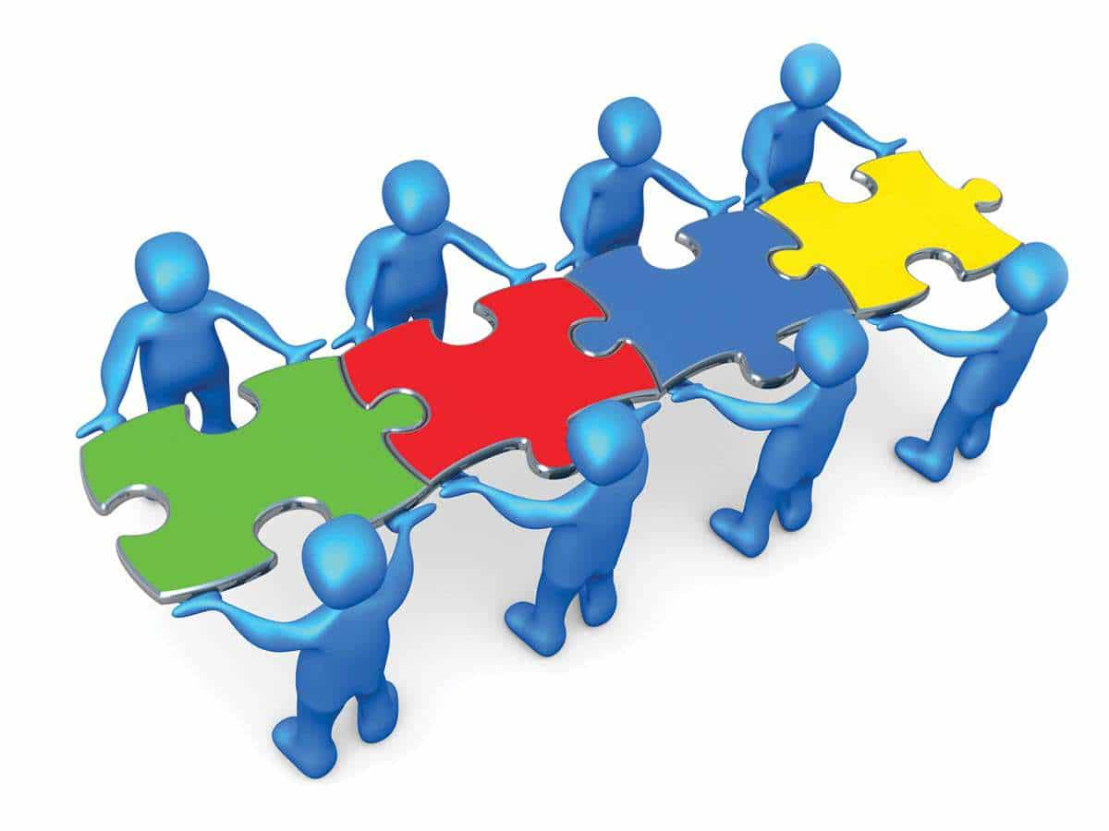
DIVISIÓN DEL TRABAJO
La división del trabajo no es más que la separación de un único proceso en varias etapas o módulos, con la finalidad de que cada segmento de trabajo pueda ser llevado por una persona o equipo de trabajo en particular. De esta teoría económica se fundamenta la especialización del trabajo.

Slide 9
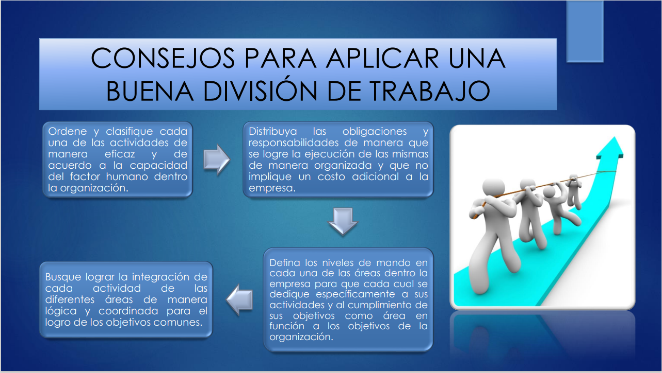

Slide 10
Características De La División Del Trabajo
Diferencia de capacidades
La división del trabajo parte de las diferentes capacidades que posee un individuo para ocuparse de determinadas tareas o grupo de tareas. En este sentido, cada responsable se elige según su fuerza física, pericia, experiencia, ingenio o conocimientos técnicos.
Las divisiones del trabajo explotan la diversidad de cualidades, haciendo que cada trabajador participe en el área que resulte de mayor provecho, generando un impacto positivo en el resultado final.

Slide 11
Características De La División Del Trabajo
Ahorro de tiempo
Pasar de un grupo de tareas a otras, completamente distintas dentro del mismo proceso, requiere que los trabajadores cambien sus herramientas de trabajo, modifiquen su equipo (en ciertos casos), dediquen tiempo a preparar el área… Esto no es necesario si el mismo personal se encarga siempre de las mismas tareas.
Al no existir una rotación o un movimiento importante del personal se ahorra mucho tiempo productivo. Las tareas se terminan antes y con mejores resultados.

Slide 12

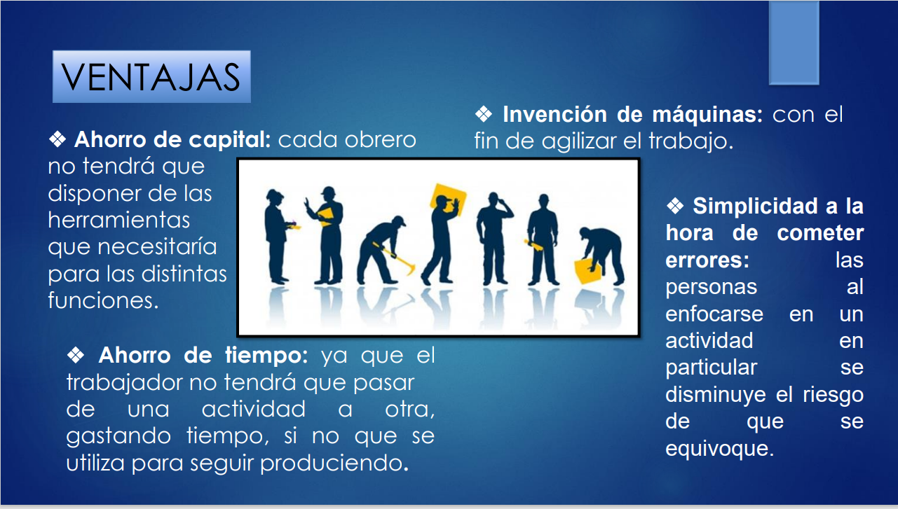

Slide 13
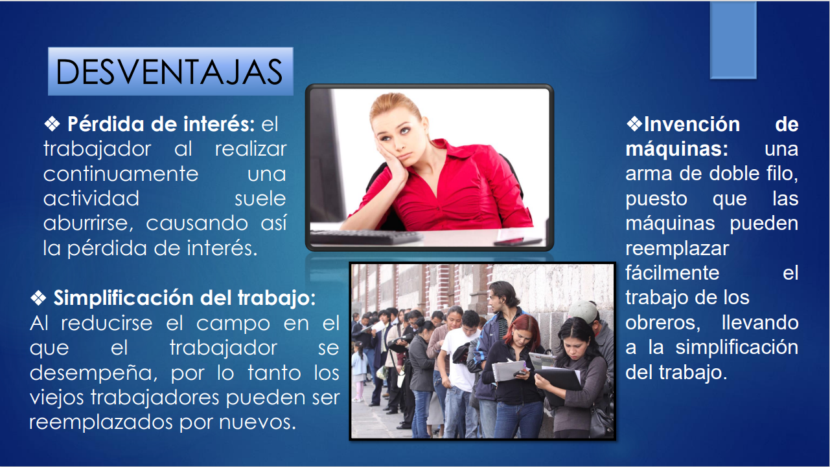



Slide 14
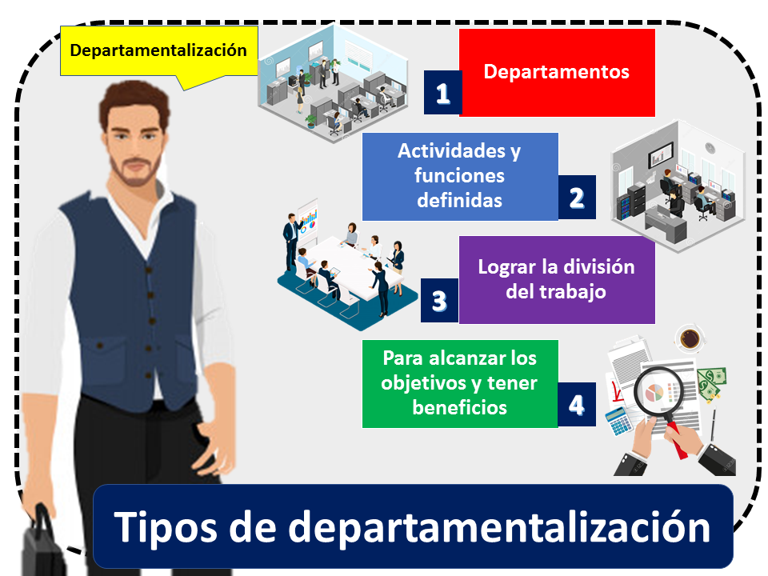
DEPARTAMENTALIZACIÓN
División y agrupamiento de las funciones y actividades en unidades específicas, con base a su similitud.

Slide 15

DESCRIPCIÓN DEL PUESTO
Técnica en la que se clasifican pormenorizadamente las labores que se desempeñan en una unidad de trabajo especifica e impersonal (puesto), así como las características, conocimientos y aptitudes que debe poseer el personal que lo desempeña.

Slide 16

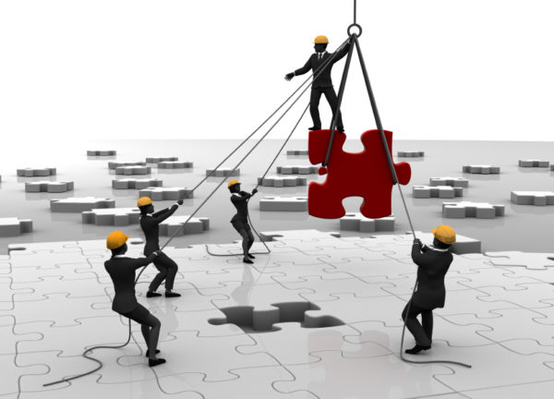
COORDINACIÓN
Sincronización de los recursos y los esfuerzos de un grupo social, con el fin de lograr oportunidad, unidad, armonía y rapidez, en el desarrollo y la consecución de los objetivos.

Slide 17
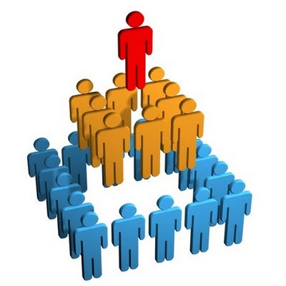
JERARQUIZACIÓN
Disposición de las funciones de una organización por orden de rango, grado o importancia

Slide 18

ORGANIGRAMAS
El organigrama es una representación gráfica de la estructura jerárquica y funcional de una organización, permitiendo entenderla rápidamente de manera visual.
¿Para qué sirve un organigrama?
El organigrama es una herramienta que permite a las empresas entender mejor su estructura y cómo se distribuyen las funciones y responsabilidades en la cadena de mando.
Esta herramienta es útil para las personas que se incorporan a la empresa. Sirviendo como base en cualquier inducción de un departamento de recursos humanos.

Slide 19
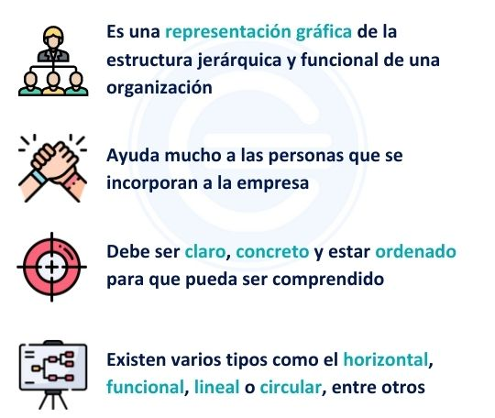
ORGANIGRAMAS

Slide 20
ORGANIGRAMAS
Estructurales: muestran solo la estructura administrativa de la empresa.
Funcionales: indican en el cuerpo de la gráfica, además de las unidades y sus relaciones, las principales funciones de los departamentos.
Generales: presentan toda la organización; se llaman también cartas maestras.
Departamentales: representan la organización de un departamento o sección.
Esquemáticos: contienen solo los órganos principales, se elaboran para el público, no contiene detalles.

Slide 21
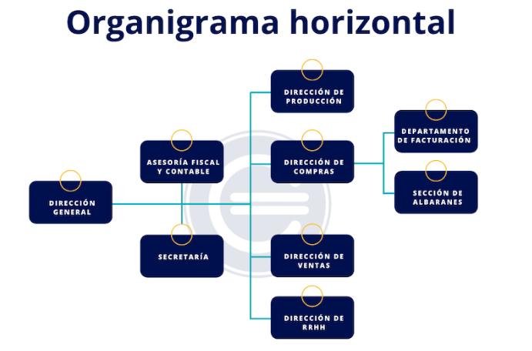
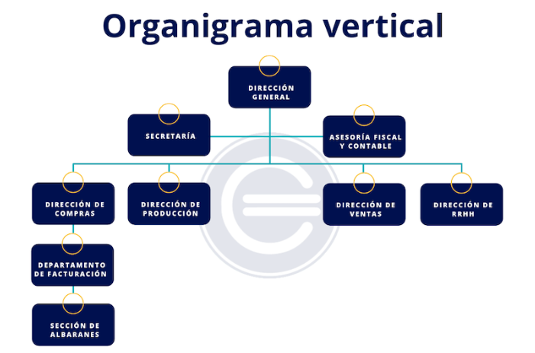
ORGANIGRAMAS

Slide 22

MANUALES
Documentos detallados que contienen de forma ordenada y sistemática información acerca de la organización de la empresa. Los manuales, de acuerdo con su contenido.

Slide 23

MANUALES PUEDEN SER:
• Políticas.
• Departamentales.
• Bienvenida.
• Organización.
• Procedimientos.
• Contenido simple.
• Técnicas.
• Puesto.

Slide 24
MANUALES PUEDEN SER:
Uniforman y controlan el cumplimiento de las funciones de la empresa.
Delimitan actividades, responsabilidades y funciones.
Aumenta la eficiencia de los empleados, ya que indican lo que se debe hacer y cómo se debe hacer.
Son una fuente de información, pues muestran la organización de la empresa.
Ayudan a la coordinación y evitan la duplicidad y las fugas de responsabilidad.
Son una base para el mejoramiento de sistemas.

Slide 25

DIRECCIÓN
Debe considerar la ejecución de los planes de acuerdo con la estructura organizacional, mediante la guía de los esfuerzos del grupo social a través de la motivación, la comunicación y la supervisión.

Slide 26

ELEMENTOS DE LA DIRECCIÓN
• Motivación
• Comunicación
• Supervisión
• Autoridad
• Delegación

Slide 27
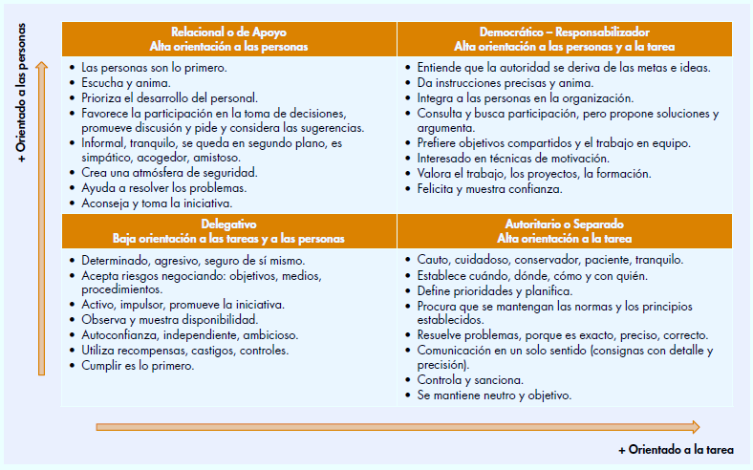
El liderazgo
Vamos a encontrarnos con cuatro tipos diferentes de liderazgo:

Slide 28

TOMA DE DECISIONES
Elección de un curso de acción entre varias alternativas.

Slide 29
INTEGRACIÓN
Comprende la función a través de la cual el administrador elige y se allega, de los recursos necesarios para poner en marcha las decisiones previamente establecidas para ejecutar los planes. Comprende recursos materiales así como humanos; estos últimos son los más importantes para la ejecución ya que su desempeño dependerá el correcto aprovechamiento de los demás recursos.
Mediante la integración, la empresa obtiene el personal idóneo para el mejor desempeño de las actividades de la misma.

Slide 30

LAS CUATRO ETAPAS DE LA INTEGRACIÓN
1.-Reclutamiento.-Obtención de los candidatos para ocupar los puestos de la empresa.
2.-Selección.-Mediante la utilización de ciertas técnicas, elegir entre los diversos candidatos al más idóneo para el puesto, de acuerdo con los requerimientos del mismo.

Slide 31

LAS CUATRO ETAPAS DE LA INTEGRACIÓN
3.- Introducción o inducción.-Articular o armonizar adecuadamente al nuevo elemento con los objetivos de la empresa, y con el ambiente organizacional.
4.-Capacitación y desarrollo.-Lograr el desenvolvimiento e incremento de las capacidades del personal, para lograr su máxima eficiencia

Slide 32
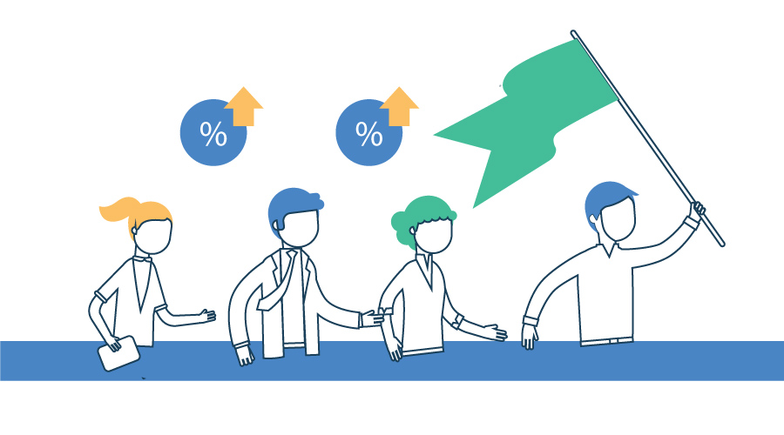
MOTIVACIÓN
Significa “mover, conducir, impulsar a la acción”, La motivación es la labor más importante de la dirección, a la vez que más compleja, pues a través de ella se logra la ejecución del trabajo tendiente a la obtención de los objetivos.

Slide 33
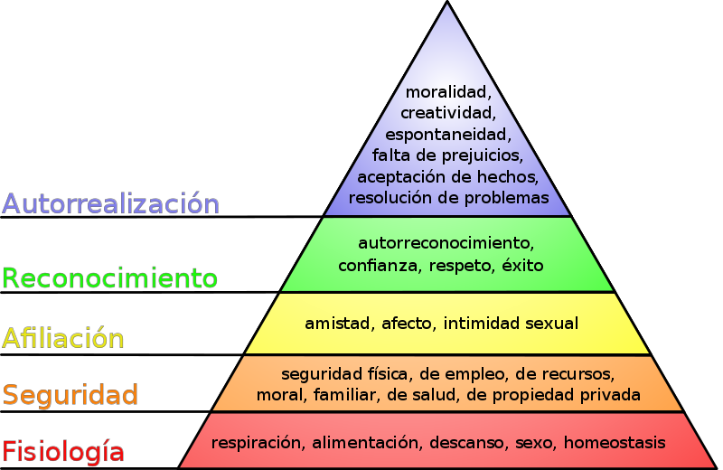
TEORIA DE CONTENIDO
Jerarquía de las necesidades, de
Maslow
Establece que la naturaleza humana posee, en orden de predominio, cuatro necesidades básicas y una de crecimiento que le son inherentes. Básicas (Fisiológicas, de seguridad, amor o pertenencia, de estimación) Crecimiento (Realización personal).

Slide 34
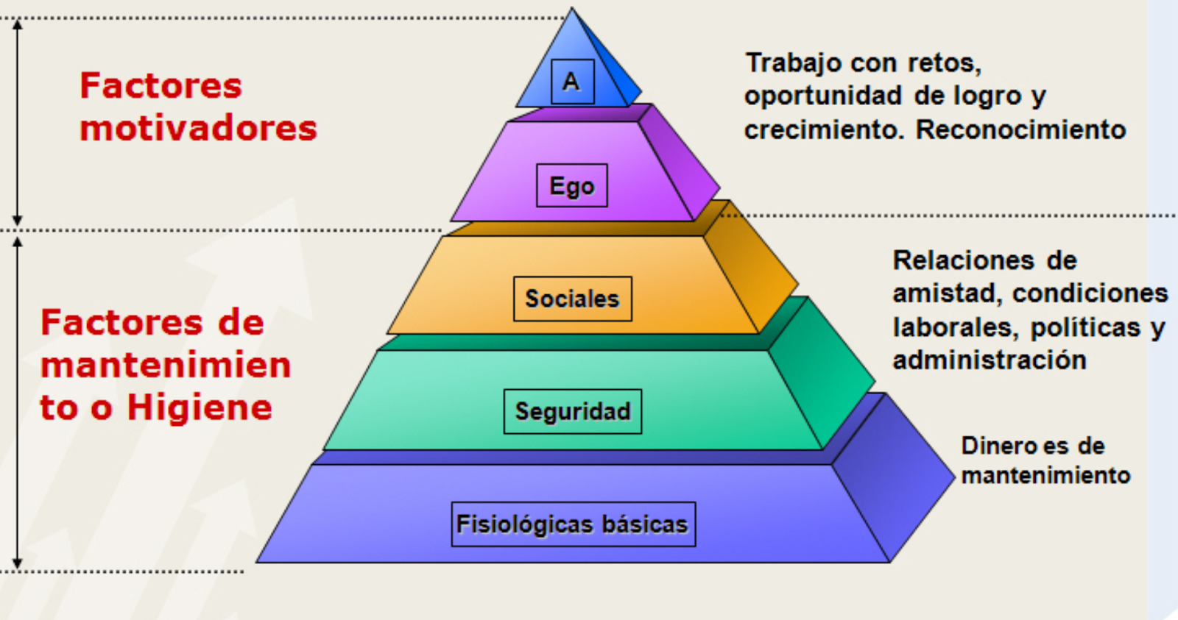
TEORIA DE CONTENIDO
Teoría de motivación e higiene, de
Herzberg
Propone dos niveles de necesidades Factores de mantenimiento o higiene (administración, supervisión, salario, relaciones interpersonales, condiciones de trabajo), factores motivacionales (realización, reconocimiento, el trabajo en sí mismo, responsabilidad, progreso).

Slide 35

TEORIA DE CONTENIDO
Motivación de grupo
Diversos autores establecen, que para motivar a un grupo, es necesario considerar ciertos factores tales como: espíritu de equipo, identificación con los objetivos de la empresa, practicar la
administración por participación, establecimiento de relaciones humanas adecuadas, eliminación de prácticas no motivadoras

Slide 36
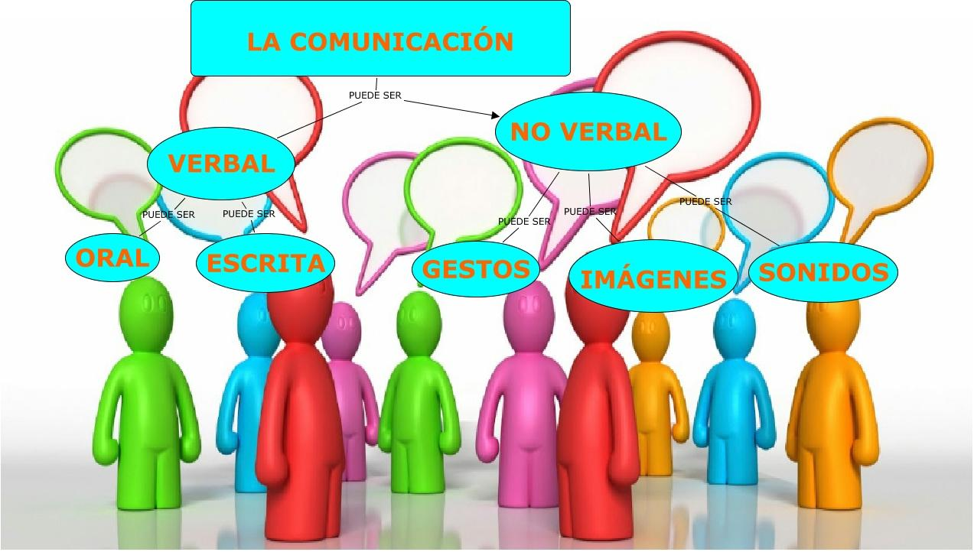
COMUNICACIÓN
Procesó a través del cual se trasmite y recibe información en un grupo social. Se clasifica en:
• Formal
• Informal
• Vertical
• Horizontal

Slide 37
CLASIFICACIÓN DE LA COMUNICACIÓN
Formal: Se origina en la estructura formal de la organización y fluye a través de los canales organizacionales. Ejemplo: correspondencia, instructivos, manuales, ordenes, etc...
Informal: Este tipo de comunicación es de gran importancia, ya que por su carácter no formal puede llegar a influir más que la comunicación formal. Ejemplo: chismes, comentarios, opiniones etc…
Vertical: Cuando fluye de un nivel administrativo superior, a uno inferior, o viceversa: quejas, reportes, sugestiones, ordenes, instrucciones, etc…
Horizontal: Se da en niveles jerárquicos semejantes: memoranda, circulares, juntas, etc…

Slide 38


FIN DE GRABACIÓN

